Slide 1
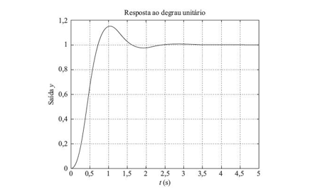
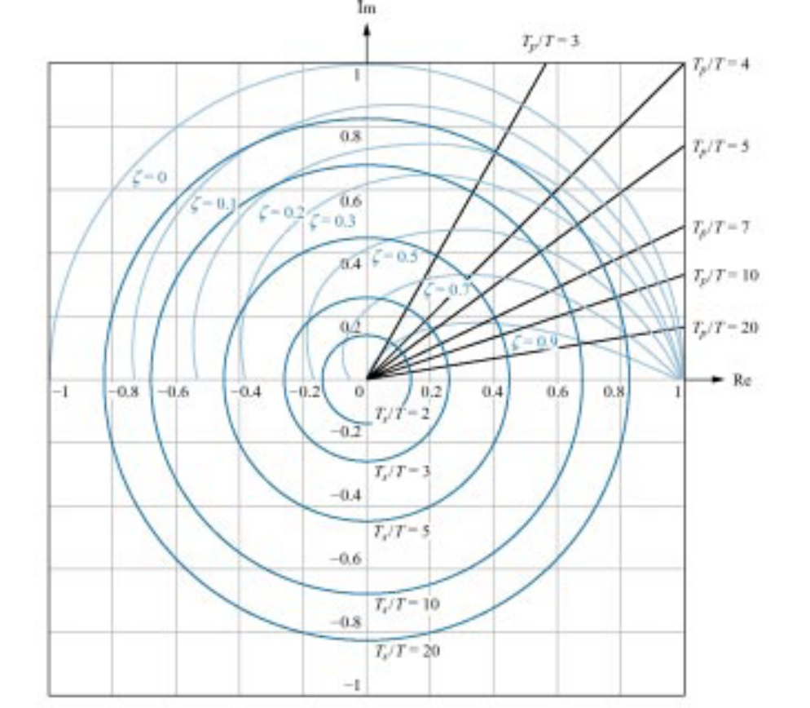
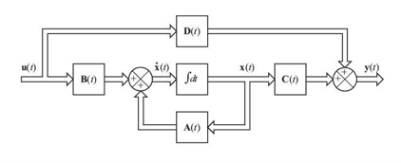
MINISTÉRIO DA EDUCAÇÃO
INSTITUTO FEDERAL DE EDUCAÇÃO, CIÊNCIA E TECNOLOGIA DE SANTA CATARINA
DEPARTAMENTO ACADÊMICO DE ELETRÔNICA
CURSO DE ENGENHARIA ELETRÔNICA
SCT- 22108 – SISTEMAS DE CONTROLE II
Sistemas de Controle II
Flábio A. B. Batista - flabio@ifsc.edu.br

Slide 2
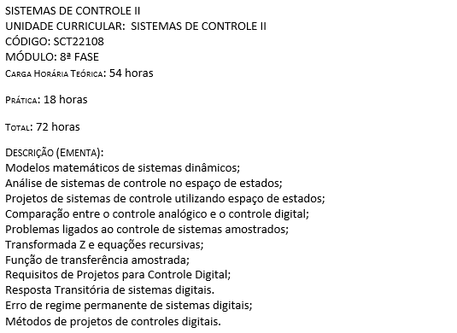
Sistemas de Controle II

Slide 3
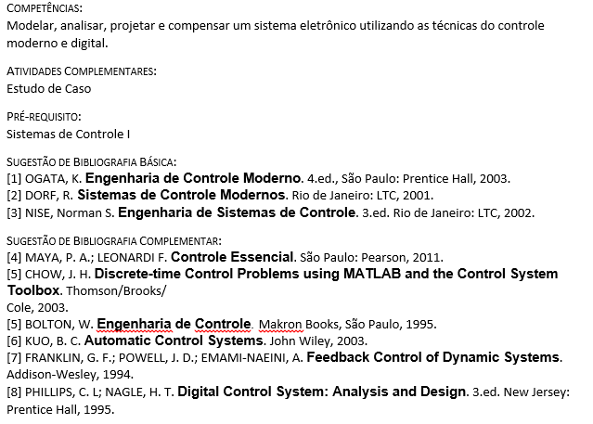
Sistemas de Controle II

Slide 4
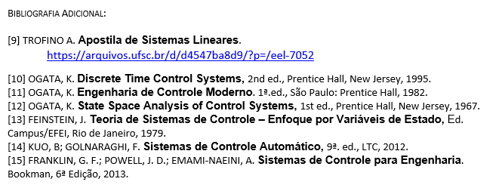
Sistemas de Controle II

Slide 5
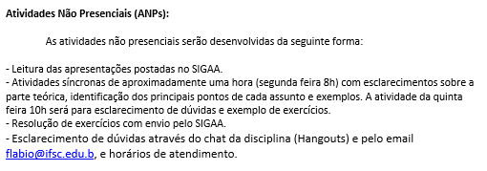
Sistemas de Controle II

